Slide 1
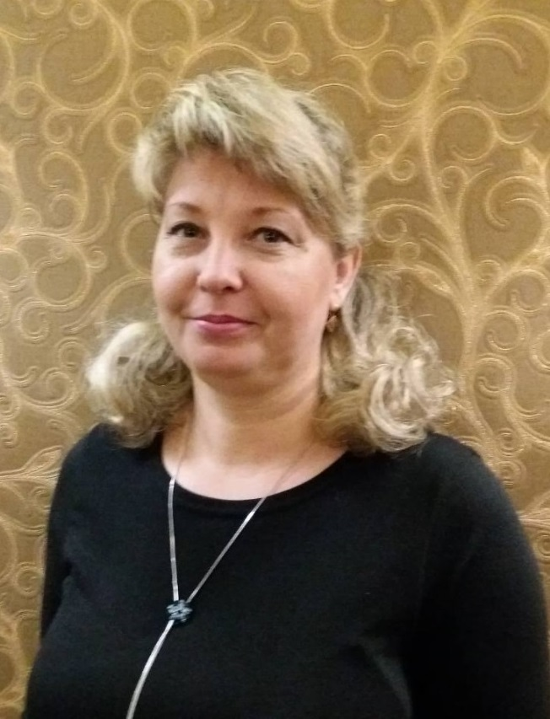
Звіт про атестацію
вчителя-дефектолога
КЗ «ДНЗ №65
(ясла-садок) КТ» КМР
Терети Олени
Миколаївни

Slide 2
Загальні відомості про педагога
ПІП: Терета Олена Миколаївна
Дата і місце народження: 08 квітня 1969 р.
Освіта: вища
Кам’янець – Подільський національний університет
імені Івана Огієнка, 2008 рік, за спеціальністю
«Дефектологія» та здобула кваліфікацію
вчителя шкіл для дітей з порушенням мовлення, логопеда.
Педагогічний стаж роботи: 26 років
Стаж роботи на посаді вчителя-дефектолога: 12 років
Посада: вчитель-дефектолог
Кваліфікаційна категорія: спеціаліст вищої категорії
Педагогічне звання: старший учитель

Slide 3
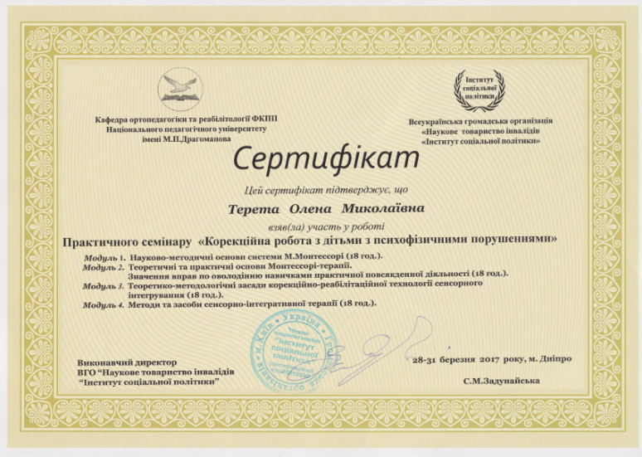
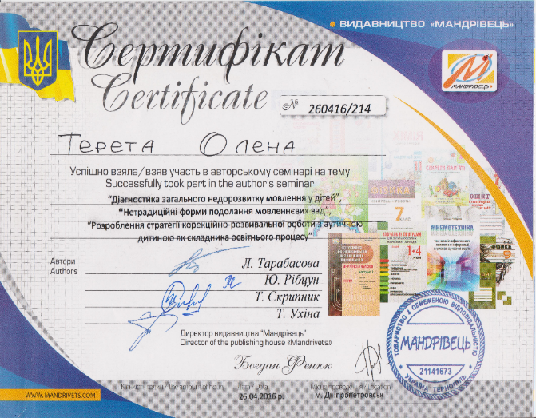
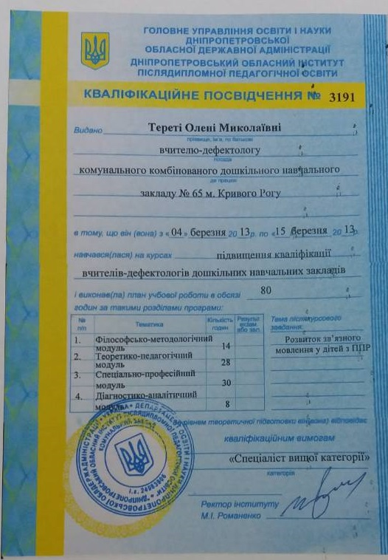
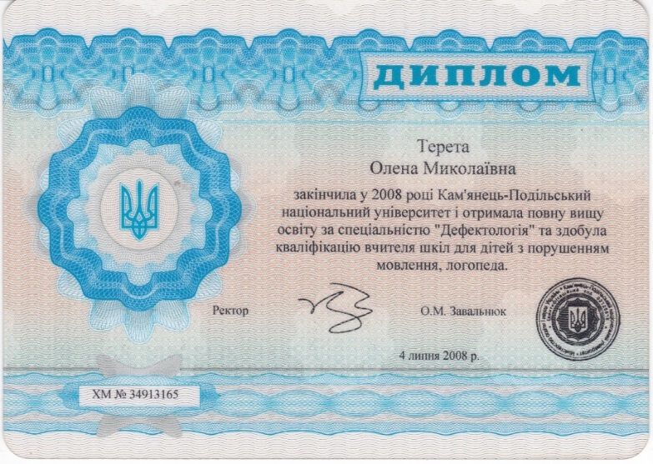
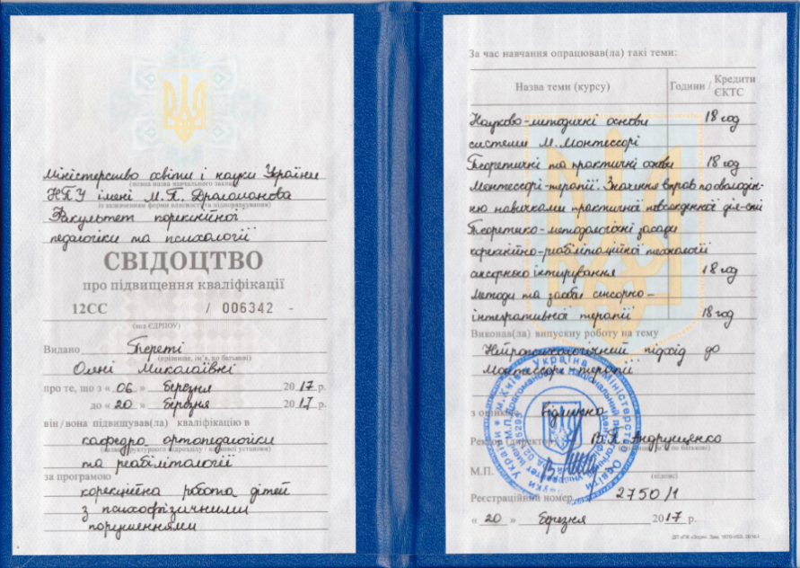
Документи

Slide 4
Грамоти

Slide 5
Професійне кредо вчителя-дефектолога
Я – вчитель,
Я – вихователь,
Я – фахівець.
Якщо не я,
То хто допоможе дитині?

Slide 6
Правила педагогічної майстерності
Ніколи не зупинятись на досягнутому
Вчити і вчитись самій
Займатися самоосвітою
Ділитися педагогічним досвідом
Відповідати сучасності
Намагатися бути
прикладом для інших

Slide 7
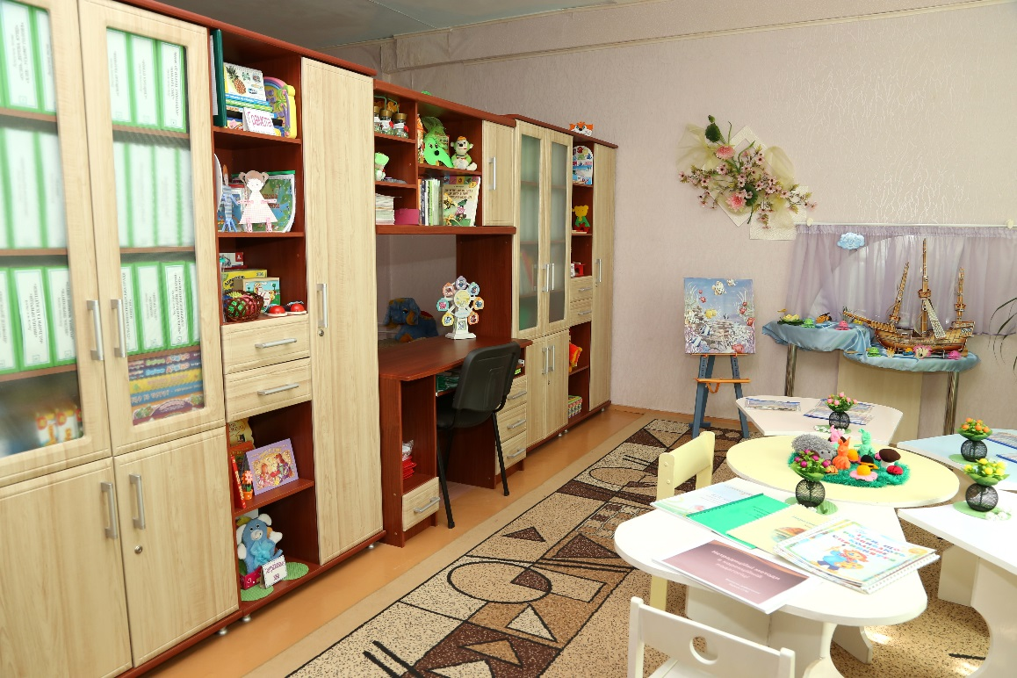
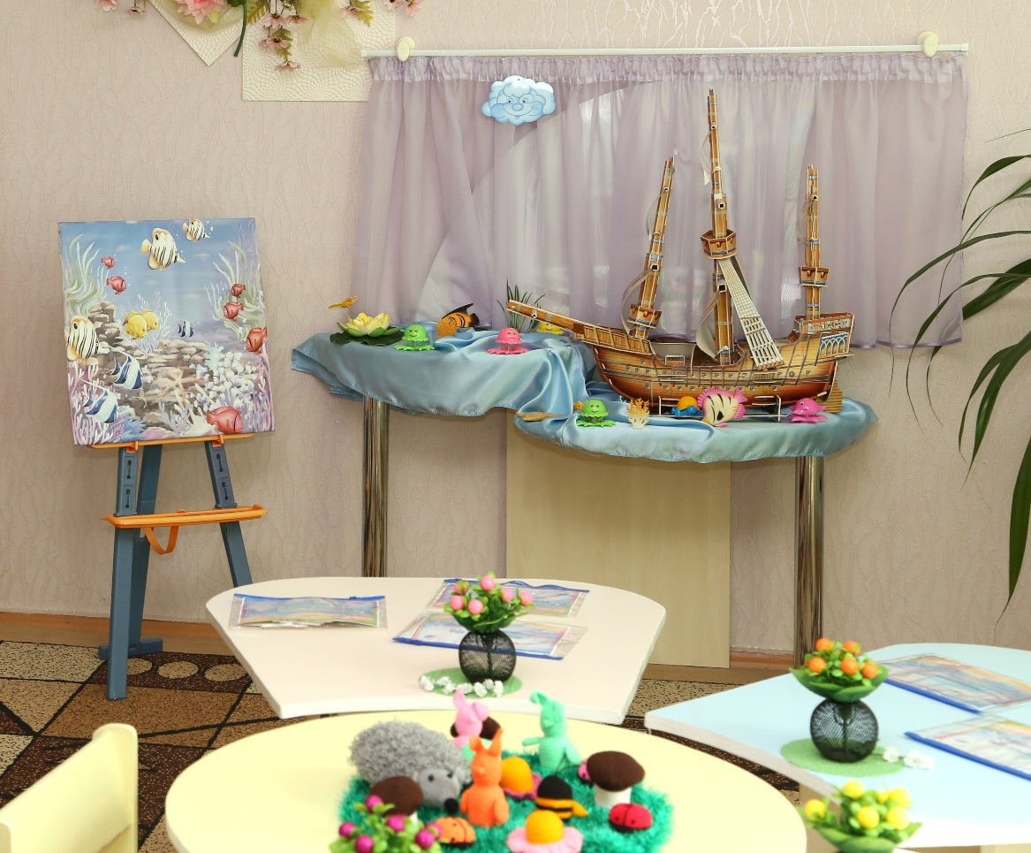
Моя творча майстерня

Slide 8
Проблема над якою працюю:
Співпраця вчителя-дефектолога
та батьків у процесі формування
зв’язного мовлення дітей
з особливими потребами

Slide 9
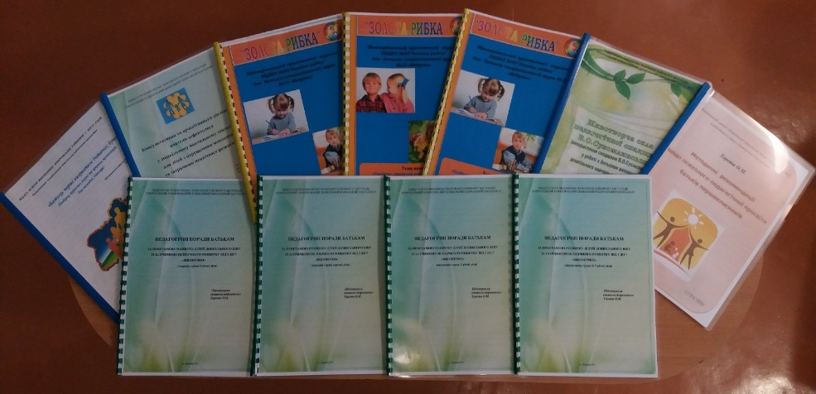
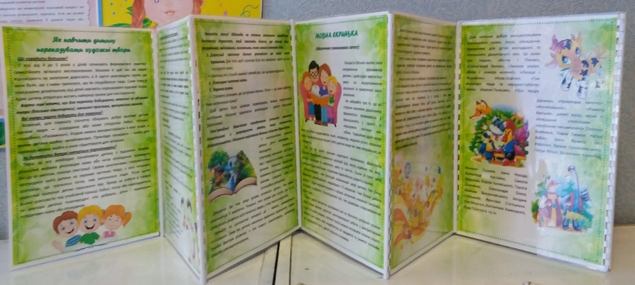
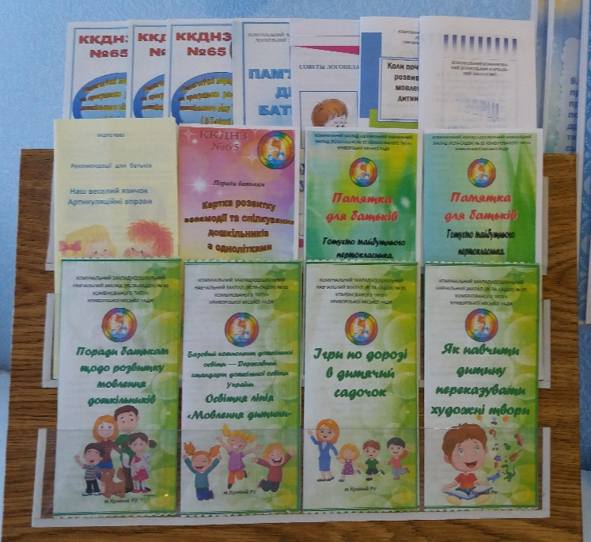
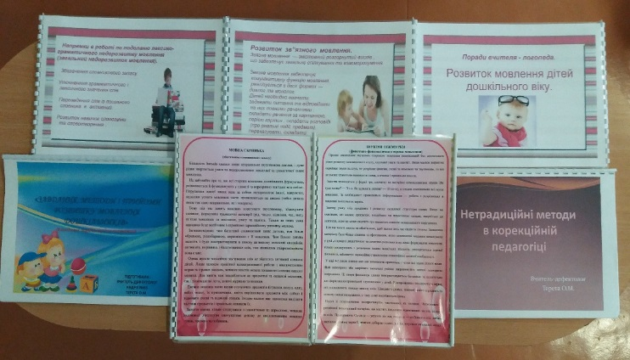
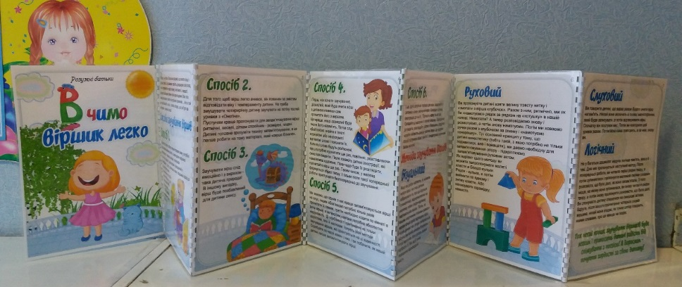
Робота з батьками
(поради, майстер-класи, консультації, буклети, папки-ширми, практичні журнали)

Slide 10
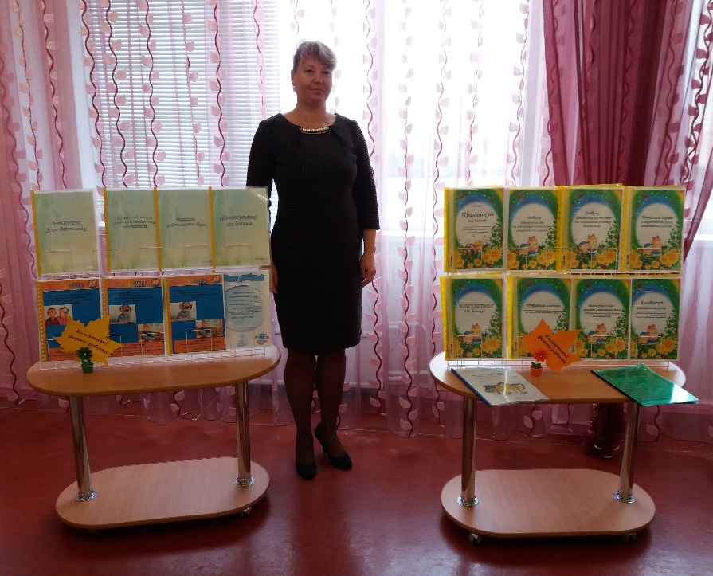
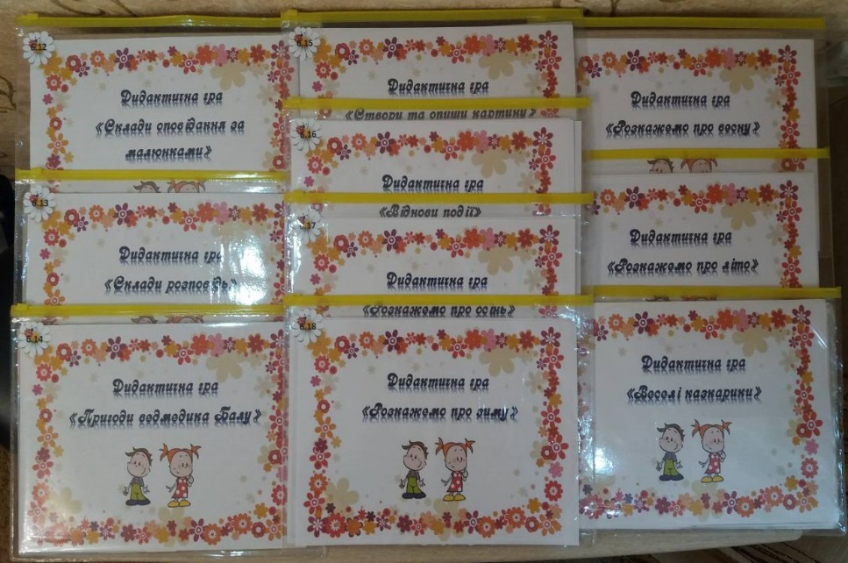
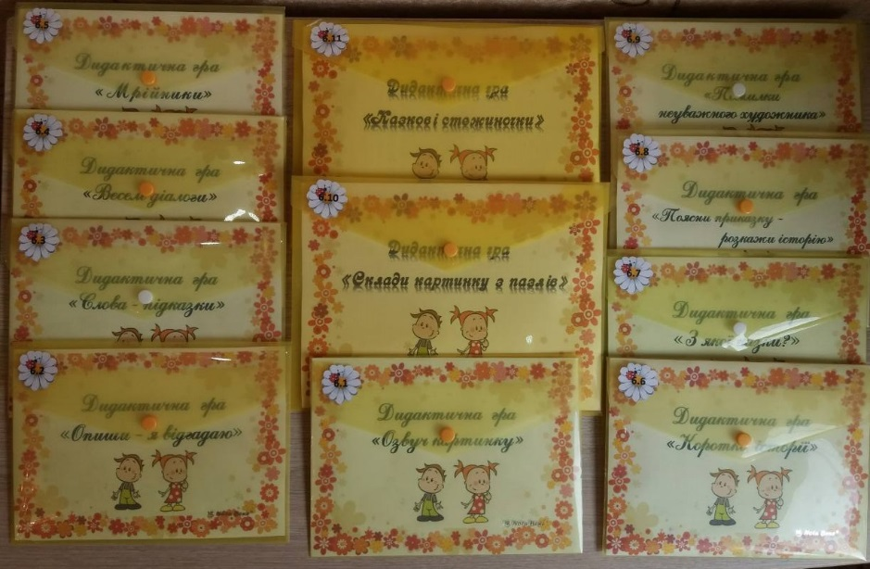
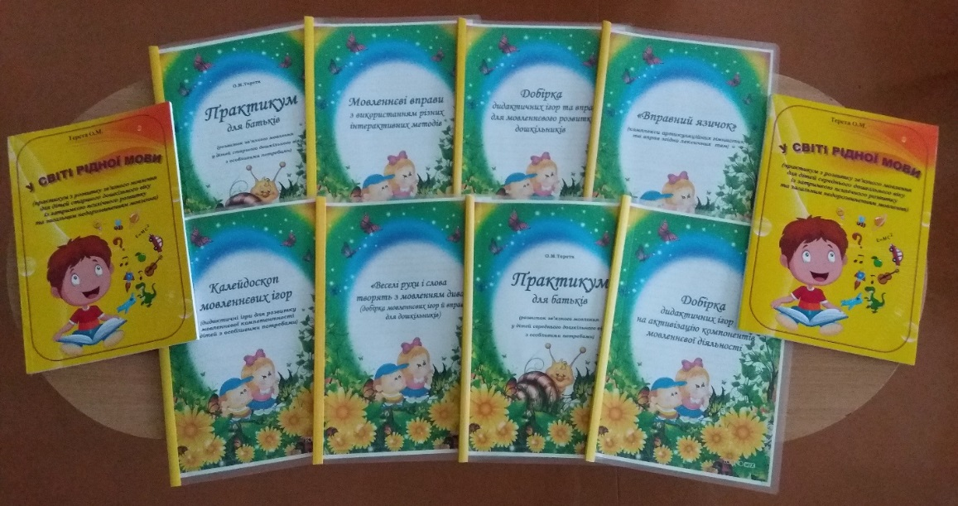
Мої методичні розробки Дидактичні ігри

Slide 11
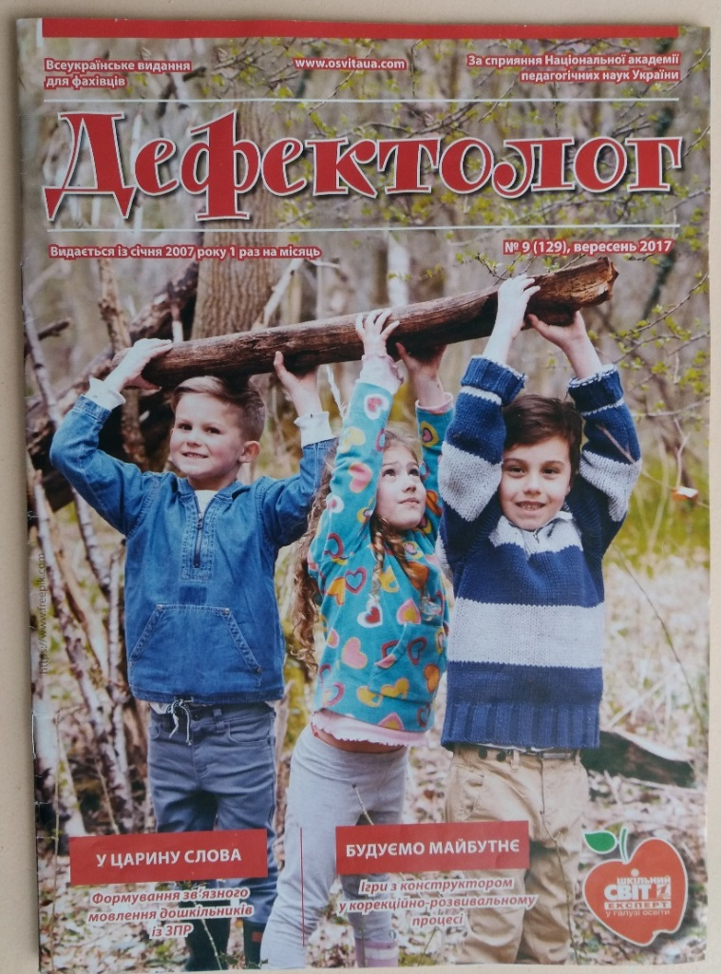
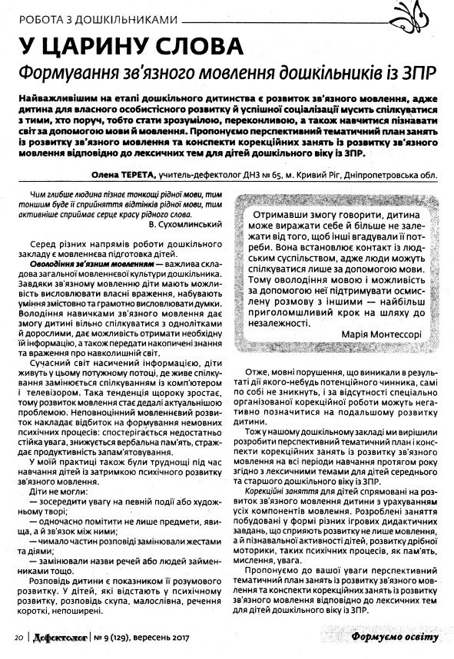
Публікації в професійних переодичних виданнях

Slide 12
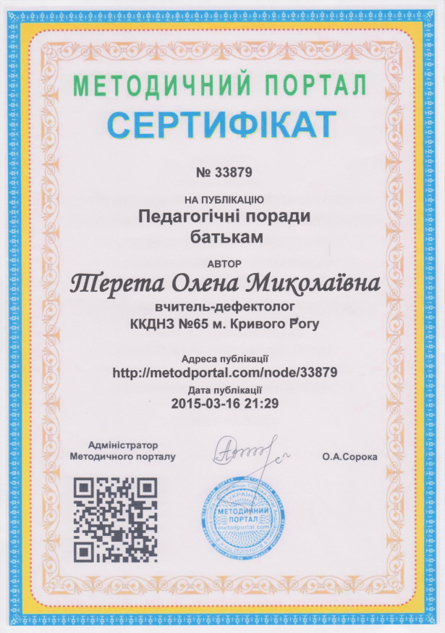
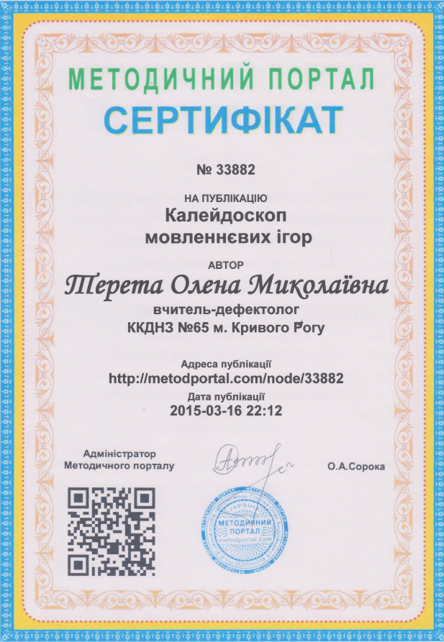
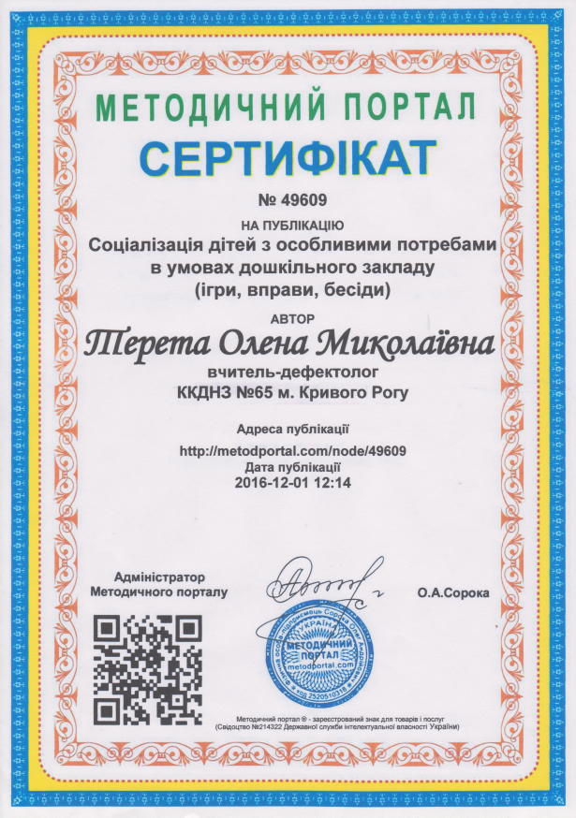
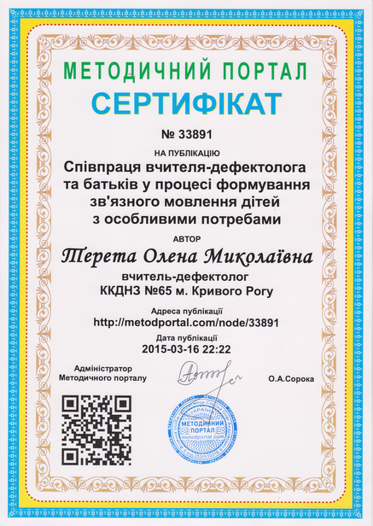
Публікації на інтернет-ресурсі «Методичний портал»

Slide 13
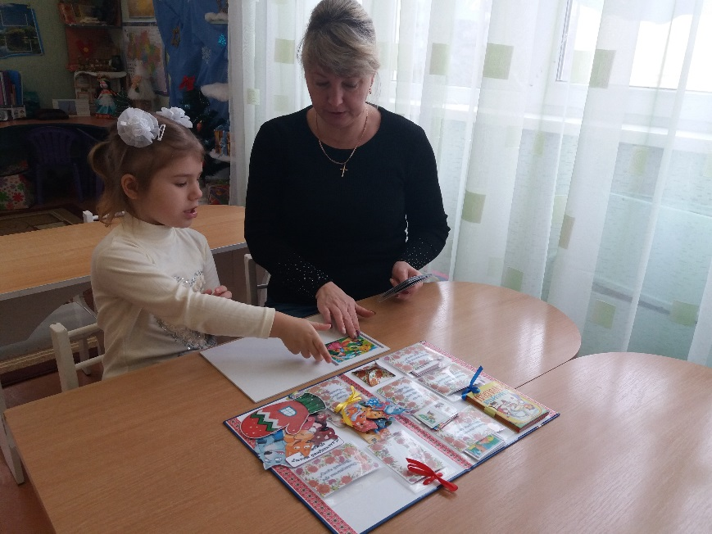
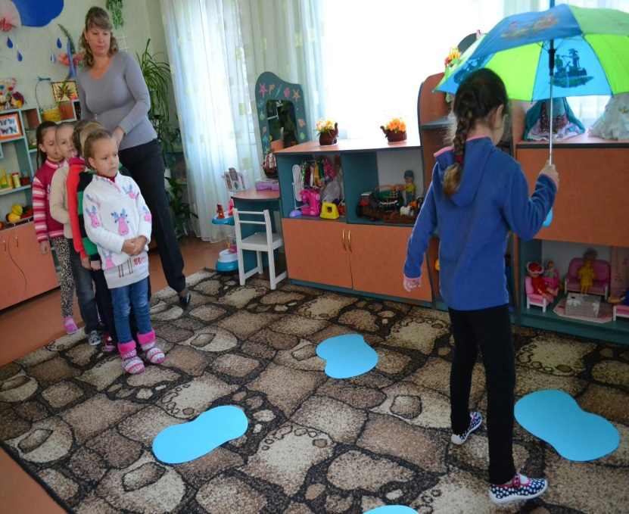
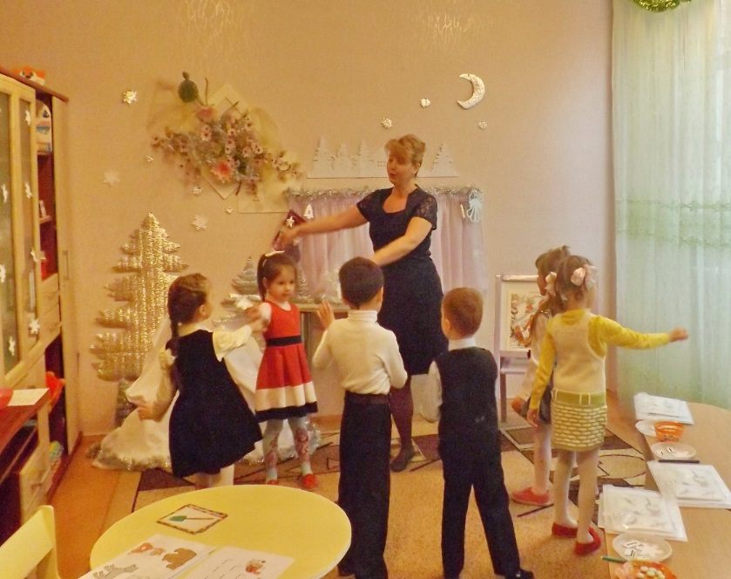
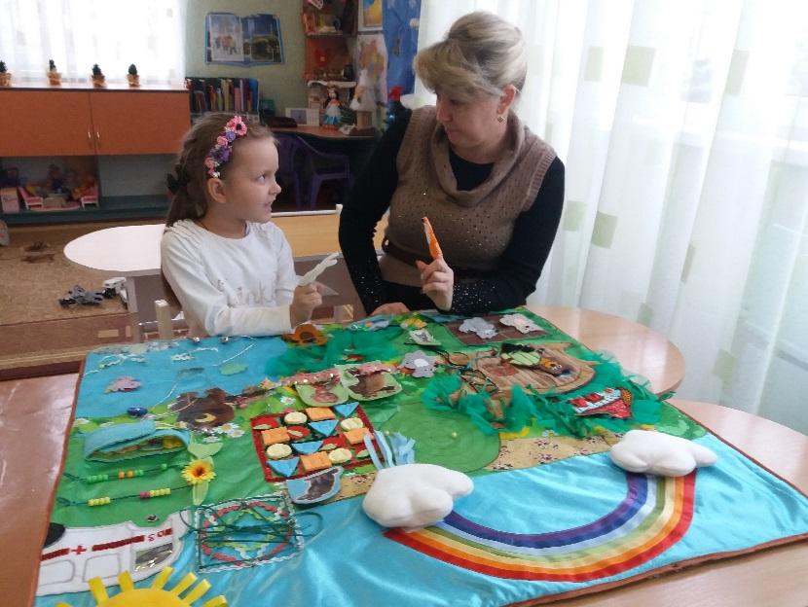
Робота з дітьми

Slide 14
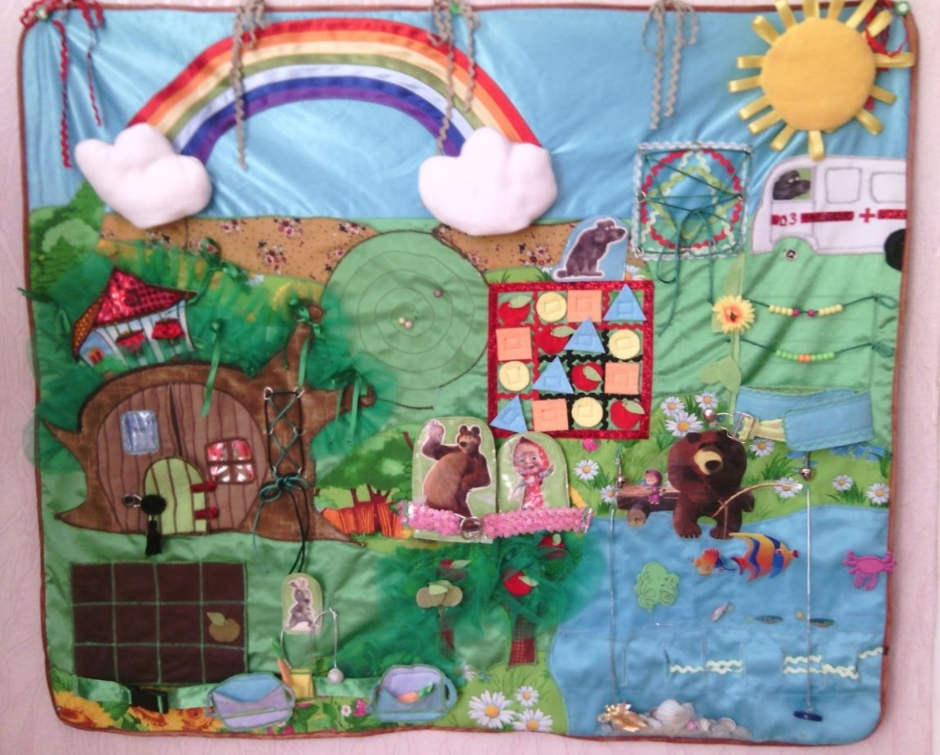
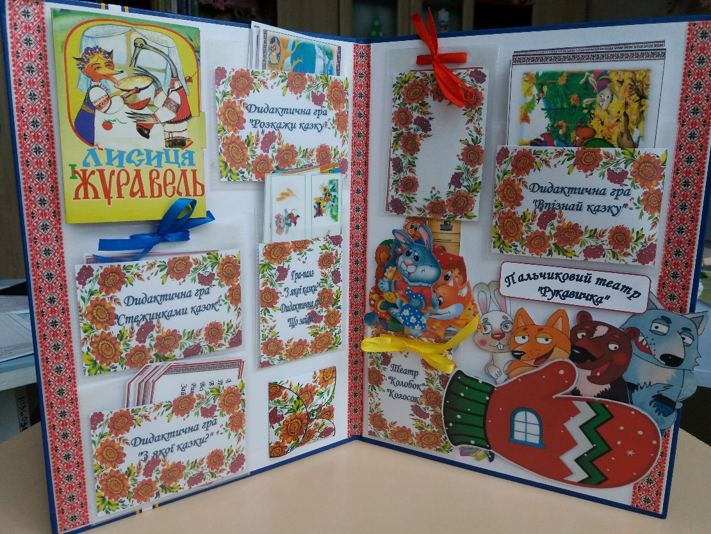
Робота з дітьми
(використання лепбуків, розвиваючих килимків)

Slide 15
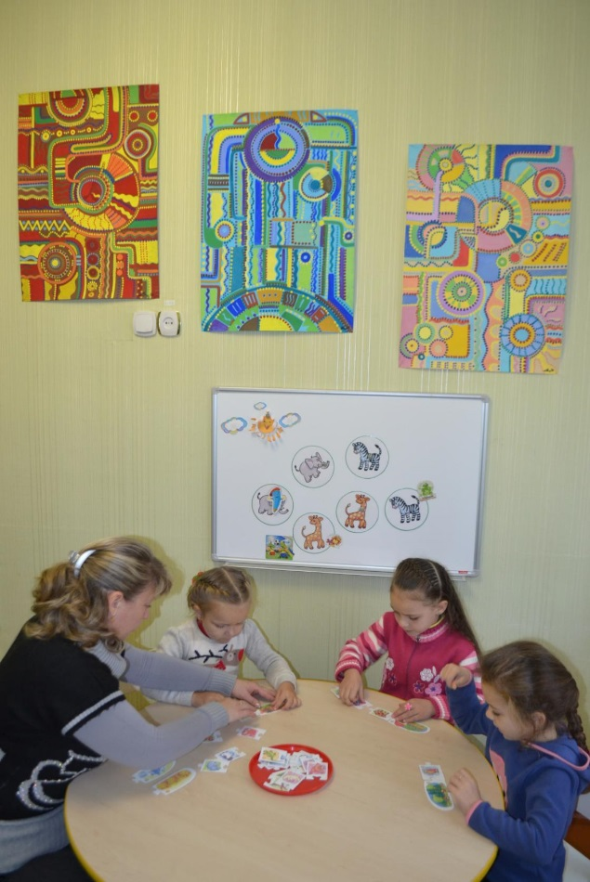
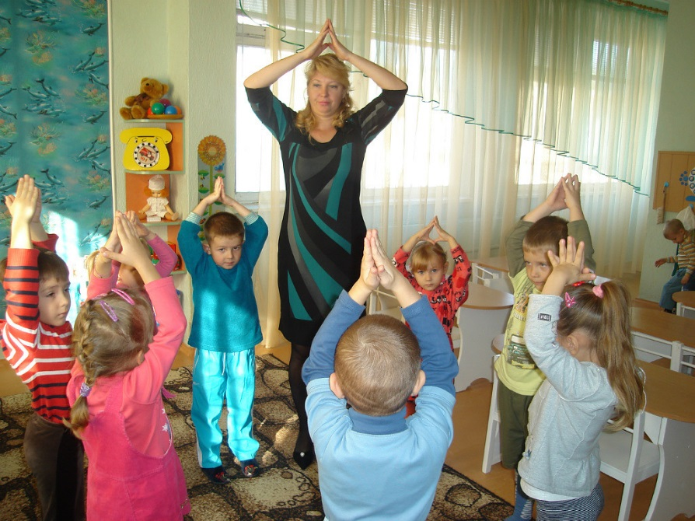
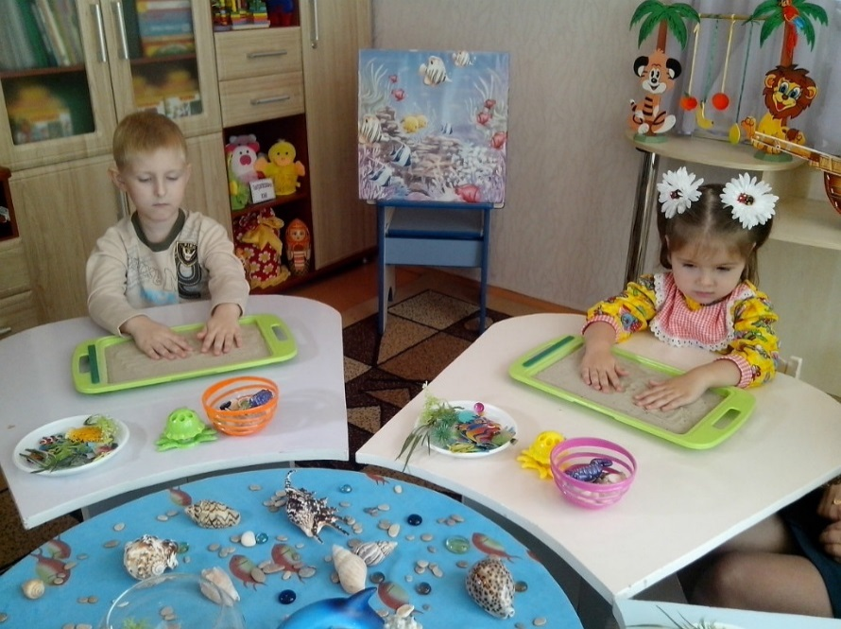
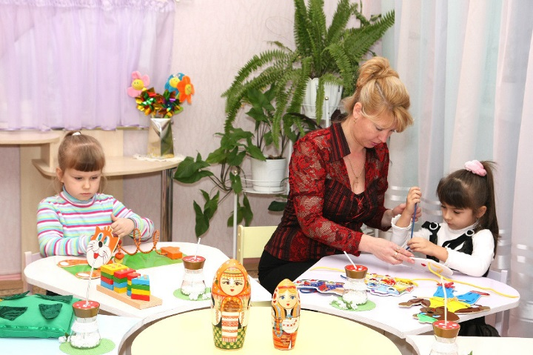
Робота з дітьми

Slide 16
Участь у педагогічних засіданнях
та методичних об’єднаннях

Slide 17
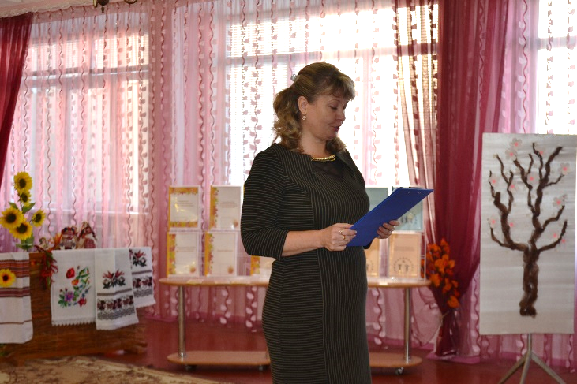
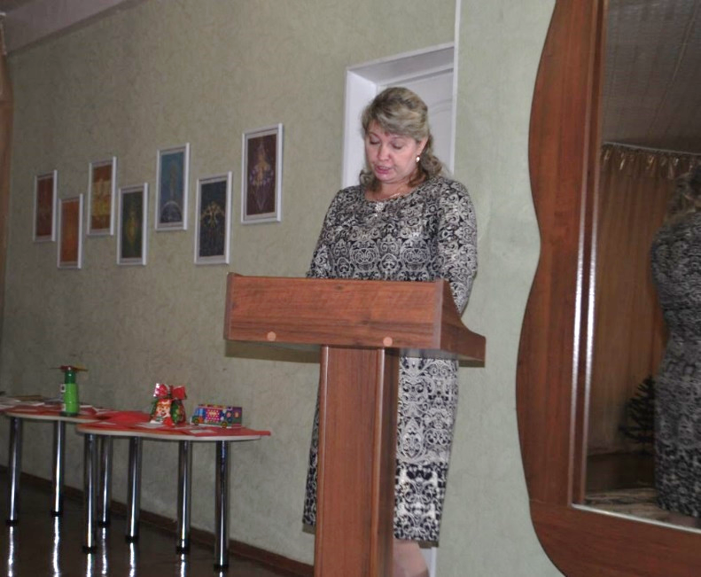
Участь у педагогічних засіданнях
та методичних об’єднаннях

Slide 18
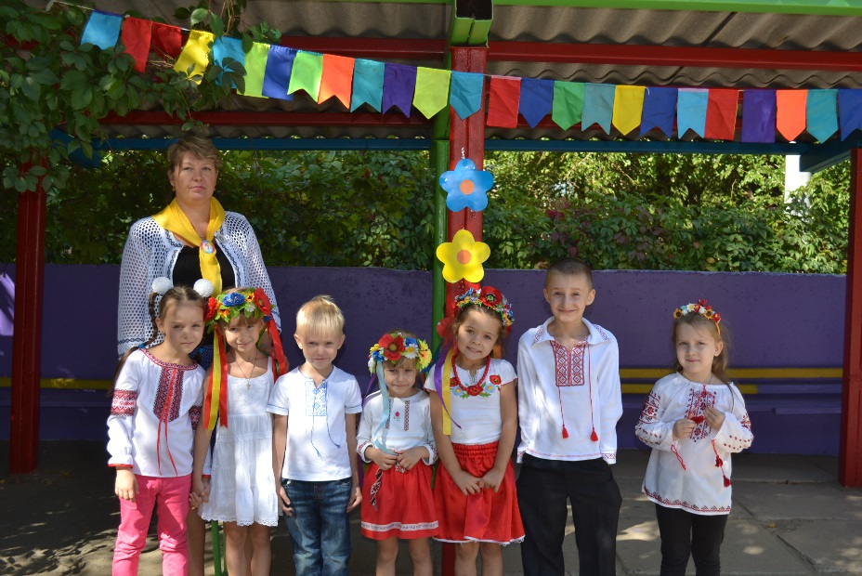
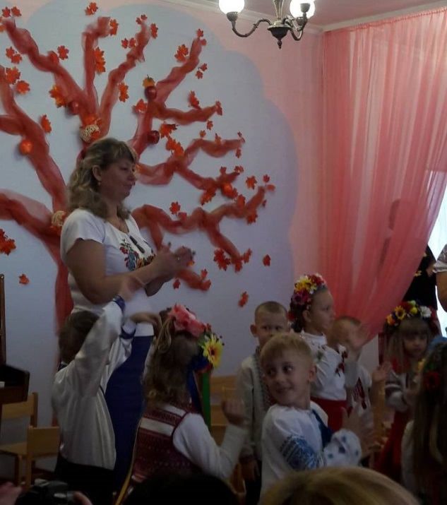
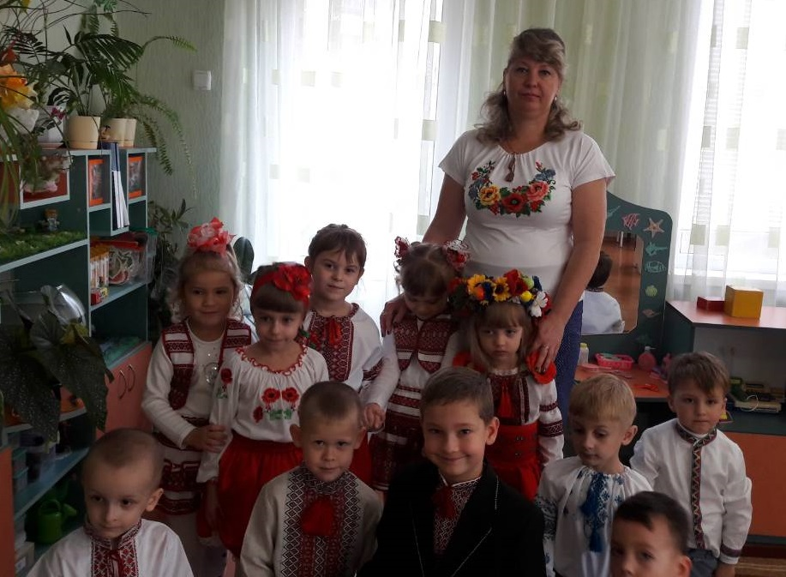
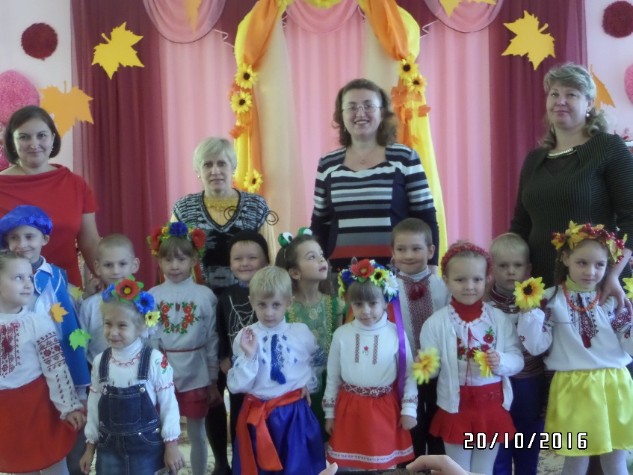
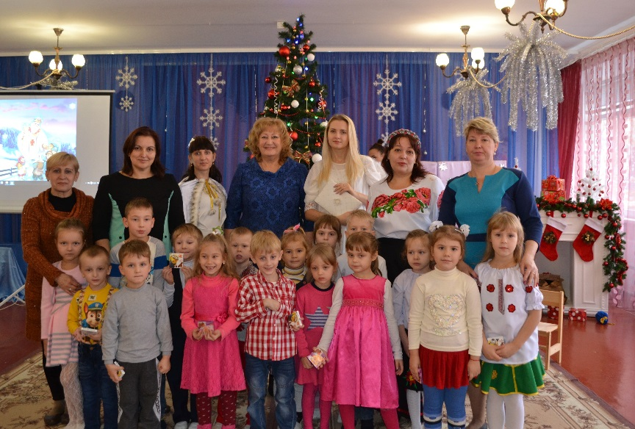
Участь у святах та розвагах

Slide 19
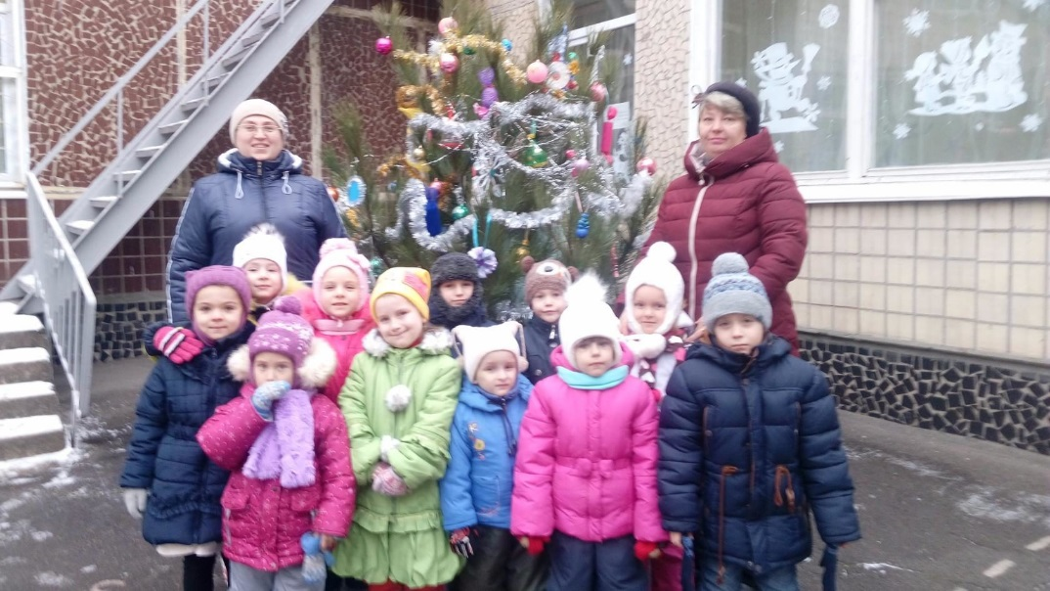
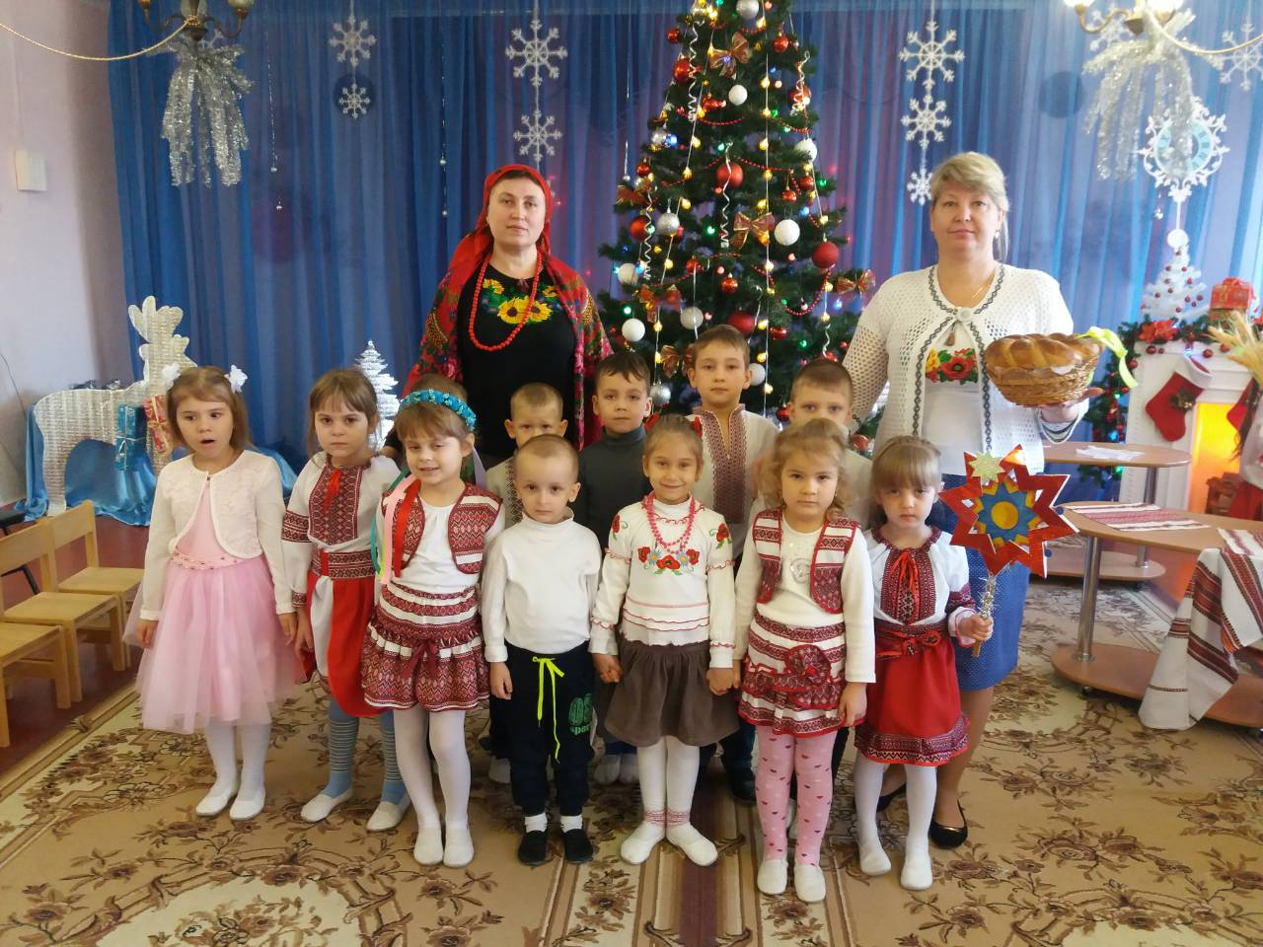
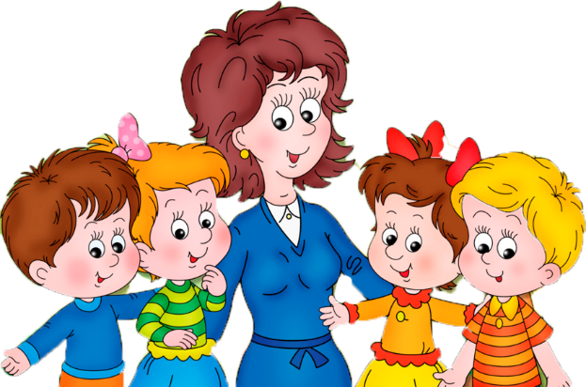
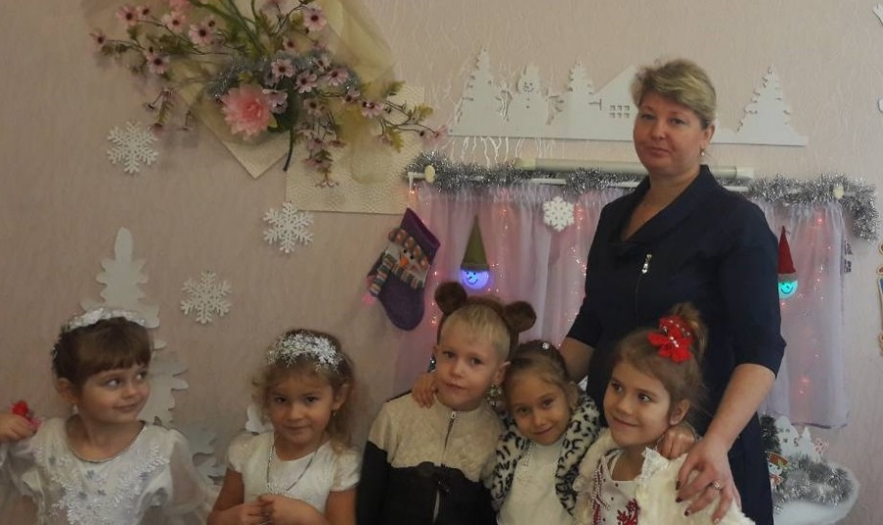
Участь у святах та розвагах

Slide 20
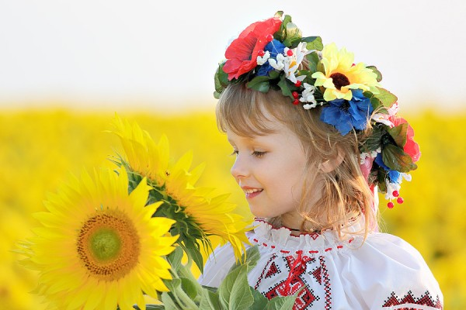
Гра
«Віночок»
Без прислів’я не проживеш,
від прислів’я не втечеш.

Slide 21
У ріднім краю, …
як у раю.

Slide 22
Слів не розкидаєш, …
добру славу маєш.

Slide 23
Від теплого слова і…
лід розмерзається.

Slide 24
Не завжди кажи те, що знаєш, але …
завжди знай, що кажеш.

Slide 25
Язик до Києва доведе,…
а в Києві заблудить.

Slide 26
Краще не договорити, ніж …
переговорити.

Slide 27
Слова щирого вітання …
дорожчі від частування.

Slide 28
Хто мовчить, той…
двох навчить.

Slide 29
Умієш говорити - …
вмій слухати.

Slide 30
Слово не стріла, а …
глибше ранить.

Slide 31
Менше говори - …
більше почуєш.

Slide 32
Слово – не горобець, …
вилетить – не впіймаєш.

Slide 33
Дякую за увагу!

